Slide 1

Wissenswertes über Film !
Vorgetragen von:
Mario Gehrke

Slide 2
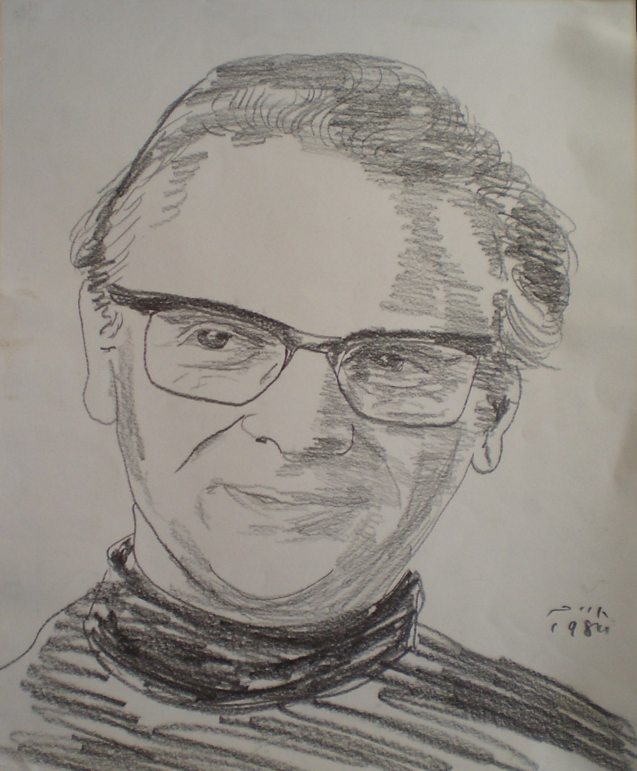
Filme und weiteres
Welche Sparten sind am beliebtesten ?
Besonderheiten durch die Jahre
Kurz oder Lang, das ist hier die frage
Wie beschäftigt sind die Schauspieler ?
Generalempfehlung für einen Film

Slide 3

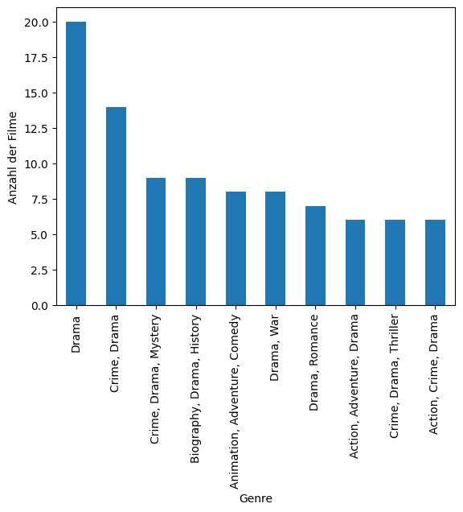
Welche Filmsparte wird am häufigsten angesehen !

Slide 4
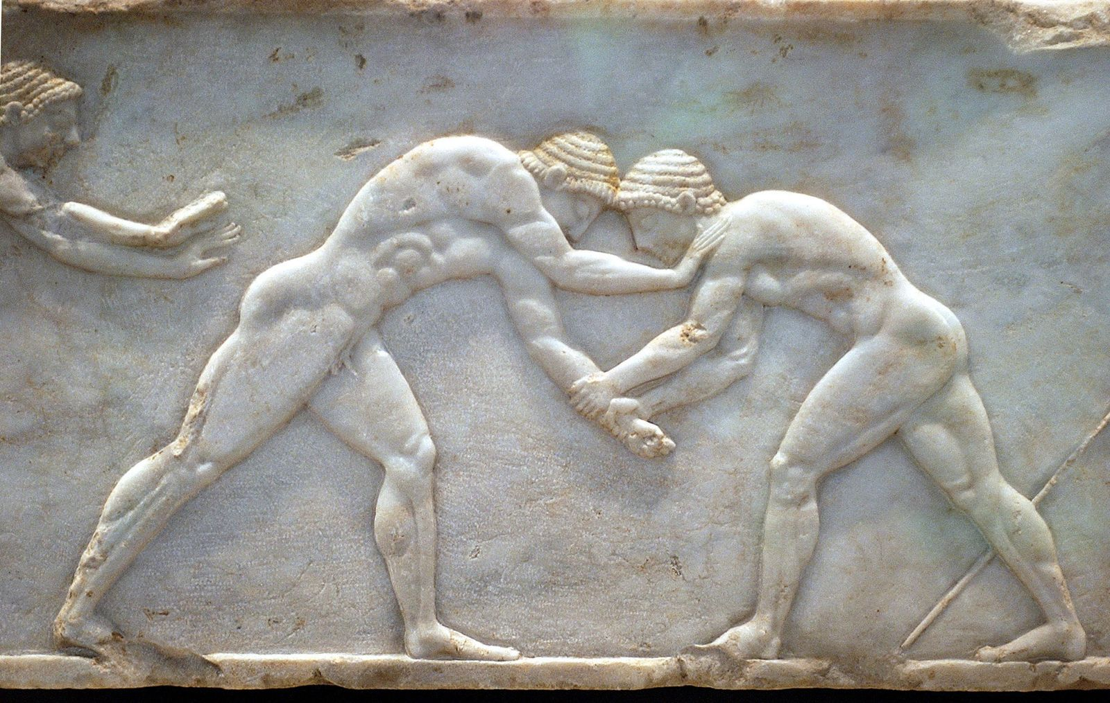
Filmsparte
Es gibt einige die hier vertreten sind. Action, Drama oder auch Crime
Das Drama allerdings, welches aus der Griechischen Klassik kommt, ist das am häufgsten angewendete Genre (Filmsparte) in unseren Datenpaketen.

Slide 5
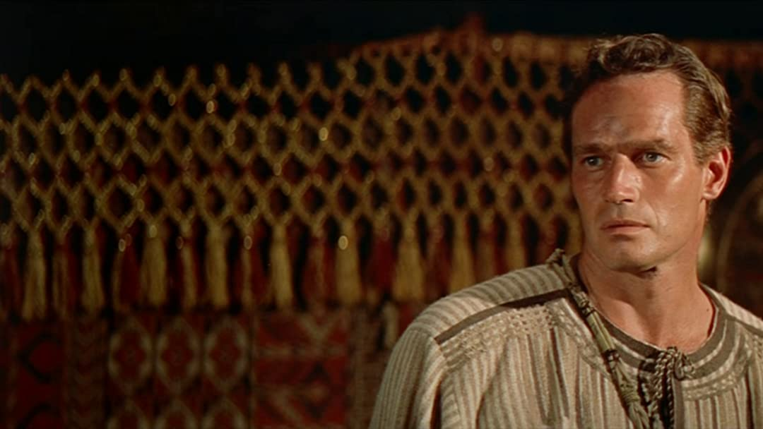
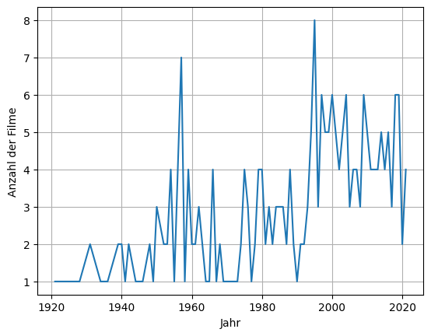
Besondere Jahre

Slide 6
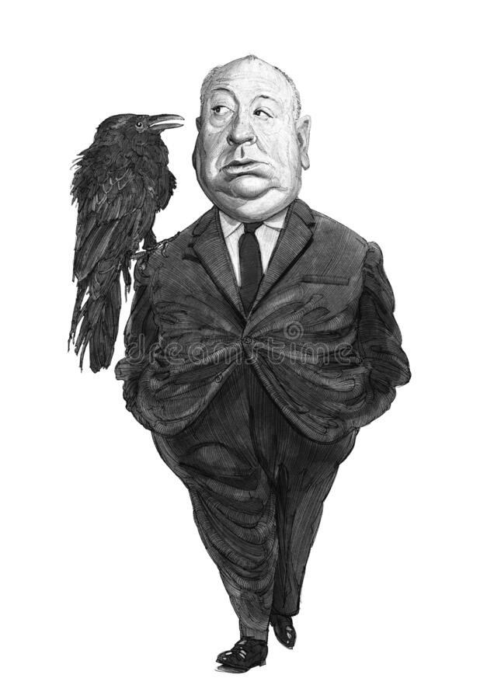
Besondere Jahre
Filmgeschichtlich wären hier 1958,59 zu nennen sowie das Jahr 1998.
„Vertigo“ (58), „Ben Hur“ (59) sowie das Jahr 1998 mit „American History X“ und „The Big Lebowsky“

Slide 7

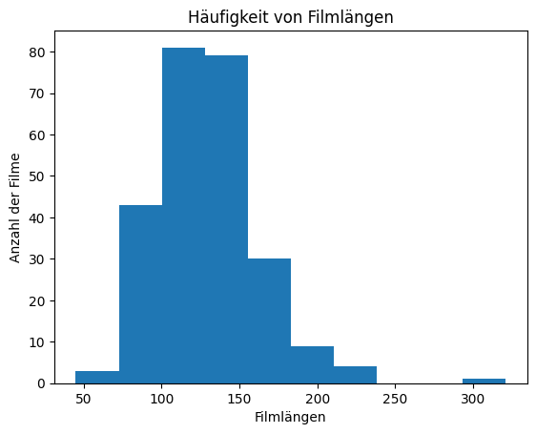
Filmlänge

Slide 8
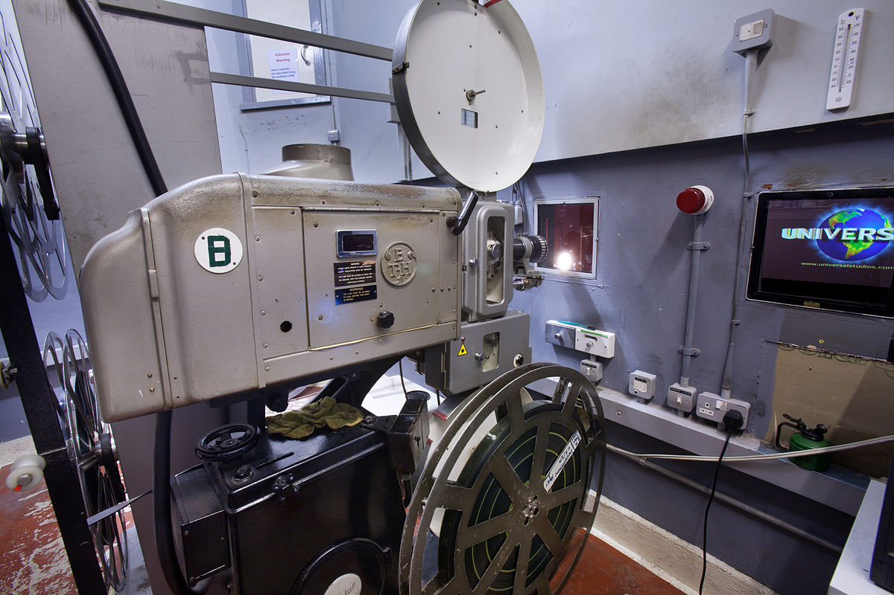
Filmlänge
das bevorzugte format liegt zwischen 90 min und 150 min !
Das liegt an der Erzählstruktur die seid Jahrhunderten angewendet wird.

Slide 9
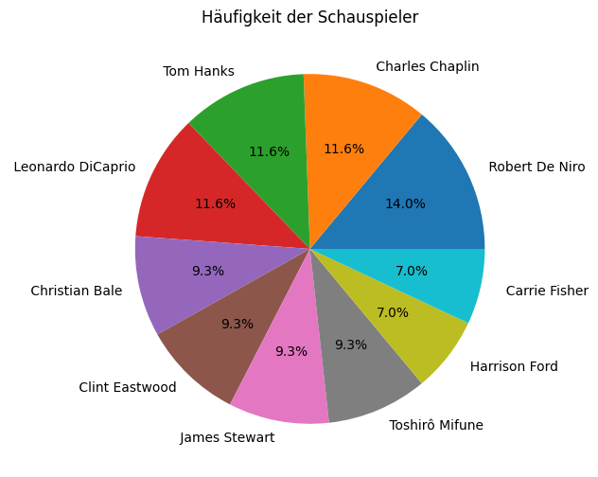

Die Schauspieler

Slide 10

Schauspieler
Der fleißigste Schauspieler den wir aus dem Datensatz auslesen konnten war Robert di Niro.

Slide 11

Was schlägt der Datensatz vor:
Wenn es nach errechneten zahlen geht dann ist der Film Jai Bhim aus dem jahre 2021, der wohl empfehlenswerteste, allerdings nicht hier verfügbare Film. Also empfehlen wir die nr. 35 der Welt: Jaws

Slide 12
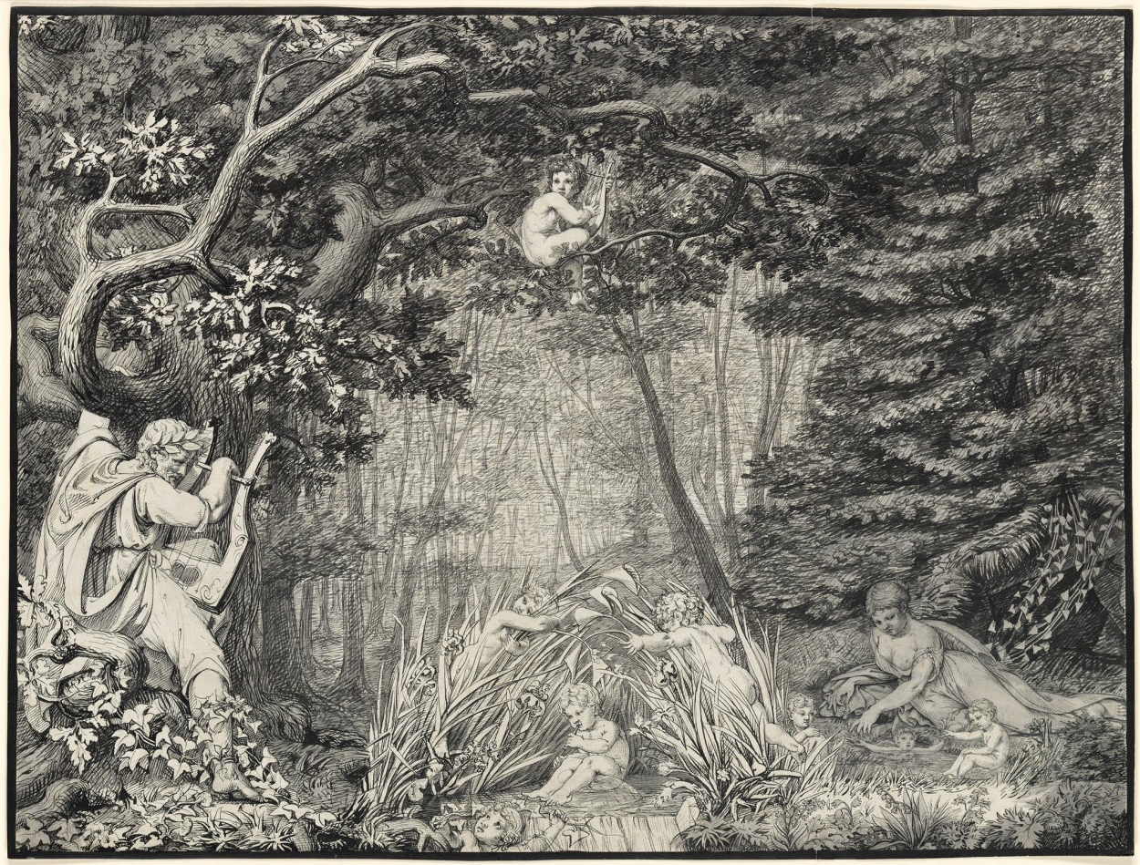
Refrenzen !
Excel Tabelle von IMDB: Top 250
Fotoarchiv Hollywood
Python Berechnungstabelle
Stockphotografien
Kaffeesatz

